Slide 1







数据库系统原理
授课教师：吴岩
wuyan@hpu.edu.cn

Slide 2
第九章 数据库安全性与完整性
数据库
系统原理
  9.1 计算机安全性概述
  9.2 数据库的安全性
  9.3 统计数据库安全
  9.4 数据库的完整性

Slide 3
第九章 数据库的安全性与完整性
学习目标
了解数据库的安全性理论包含的内容，理解安全数据库的存取控制机制，掌握完整性约束的定义、检查及违约处理的方法。
学习重点
  自主存取控制方法
  强制存取控制方法
  完整性检查和违约处理

Slide 4
第九章 数据库安全性与完整性
数据库
系统原理
  9.1 计算机安全性概述
  9.2 数据库的安全性
  9.3 统计数据库安全性
  9.4 数据库的完整性

Slide 5

第一节 计算机安全性概述
数据库
的安全性与完整性
一、计算机系统的安全性问题
计算机系统安全性是指为计算机系统建立和采取各种安全保护措施，以保护计算机系统中的硬件、软件及数据，防止其因偶然或恶意的原因使系统遭到破坏，数据遭到更改或泄露。
  技术安全类
  管理安全类
  政策法律类

Slide 6
计算机系统的安全性问题（续）
数据库
的安全性与完整性
1、技术安全类
计算机系统中采用具有一定安全性的硬件、软件来实现对计算机系统及其所存数据的安全性保护，当计算机系统受到无意或恶意的攻击时仍能保证系统的正常运行，保证系统内的数据不增加、不丢失、不泄露。

Slide 7
计算机系统的安全性问题（续）
数据库
的安全性与完整性
2、管理安全类
指由于软硬件意外故障、场地的意外事故、管理不善导致的计算机设备和数据介质的物理破坏、丢失等安全问题。
3、政策法律类
指政府部门建立的有关计算机犯罪、数据安全保密的法律道德准则和政策法规、法令等。

Slide 8
二、信息安全标准
数据库
的安全性与完整性
1、可信计算机系统评估准则（TCSEC）
TCSEC:1985年美国国防部（DoD）正式颁布的《DoD可信计算机系统评估准则》
（Trusted Computer System Evaluation Criteria）
TDI：1991年4月美国国家计算机安全中心颁布了《可信计算机系统评估准则关于可信数据库系统的解释》
（Trusted Database Interpretation），将TCSEC扩展到数据库管理系统。

Slide 9
可信计算机系统评估准则（续）
数据库
的安全性与完整性
TCSEC/TDI从四个方面来描述安全性级别划分的指标：
  策略
  责任
  保证
  文档
根据计算机系统对标准中各项指标的支持情况，TCSEC（TDI）将系统划分为四组七个等级。

Slide 10
可信计算机系统评估准则（续）
数据库
的安全性与完整性
TCSEC/TDI安全级别划分
安全级别 | 定义
A1 | 验证设计（Verified Design）
B3 | 安全域（Security Domains）
B2 | 结构化保护（Structural Protection）
B1 | 标记安全保护（Labeled Security Protection）
C2 | 受控的存取保护（Controlled Access Protection）
C1 | 自主安全保护（Discretionary Security Protection）
D | 最小保护（Minimal Protection）

Slide 11
可信计算机系统评估准则（续）
数据库
的安全性与完整性
D级：最低级、无安全保护的系统，如DOS。
C1级：提供初级的自主安全保护
  主体、客体分离
  自主访问控制
  身份标识与鉴别
  数据完整性
C2级：提供受控的存取保护
  满足C1级标准全部功能
  审计
  如Windows 2000,Oracle 7

Slide 12
可信计算机系统评估准则（续）
数据库
的安全性与完整性
B1级：标记安全保护
  满足C2级标准全部功能
  强制访问控制
  如HP-UX BLS release 9.0.9+，Trusted Oracle 7等
B2级：结构化保护
  满足B1级标准全部功能
  隐蔽通道
  数据库安全的形式化

Slide 13
可信计算机系统评估准则（续）
数据库
的安全性与完整性
B3级：安全域
  满足B2级标准的全部功能
  访问监视器
  提供系统恢复过程
A1级：验证设计
  满足B3级标准的全部功能
  较高的形式化要求和验证

Slide 14
信息安全标准（续）
2、信息安全标准的发展
1993年加拿大
可信计算机系统
评估准则
（CTCPEC）
1991年欧洲信息
技术安全
评估准则
（ITSEC）
通用准则
（CC）
V1.0 1996年
V2.0 1998年
V2.1 1999年
1999年CC V2.1
成为国际标准
（ISO15408）
1985年美国国防
部可信计算机
系统评估准则
（TCSEC）
1993年美国信息
技术安全联邦
标准（FC）草案

Slide 15
第九章 数据库安全性与完整性
数据库
系统原理
  9.1 计算机安全性概述
  9.2 数据库的安全性
  9.3 统计数据库安全性
  9.4 数据库的完整性

Slide 16

第二节 数据库安全性
数据库
的安全性与完整性
  数据库安全性概述
  用户标识与鉴别
  存取控制
  视图
  审计
  数据加密

Slide 17
一、数据库安全性概述
数据库
的安全性与完整性
1、非法使用数据库的情况
  用户编写一段合法的程序绕过DBMS及其授权机制，通过操作系统直接存取、修改或备份数据库中的数据；
  多次合法查询数据库从中推导出一些保密数据。

Slide 18
数据库安全性概述（续）
数据库
的安全性与完整性
例：某数据库应用系统禁止查询单个人的工资，但允许查任意一组人的平均工资。用户甲想了解张三的工资，于是他：
  首先查询包括张三在内的一组人的平均工资
  然后查用自己替换张三后这组人的平均工资
  从而推导出张三的工资

Slide 19
数据库安全性概述（续）
数据库
的安全性与完整性
2、计算机系统中的安全模型
应用
应用
DBMS
DBMS
OS
OS
DB
DB
用户标识
和鉴定
用户标识
和鉴定
存取控制
审计
视图
方法：
存取控制
审计
视图
操作系统
安全保护
操作系统
安全保护
密码存储
密码存储
高
高
低
安全控制层次
低
安全控制层次

Slide 20
数据库安全性概述（续）
3、数据库安全
数据库安全性指保护数据库以防止不合法的使用所造
成的数据泄露、更改或破坏。
基本概念：主体、客体与主客体分离
  数据库中的实体：数据表、视图、快照、存储过程、数据文件、数据库访问者等。
  主体：数据库中的数据访问者
  客体：数据库中的数据及其载体
主体子集
客体子集
访问

Slide 21
数据库安全性概述（续）
数据库
的安全性与完整性
4、数据库安全性控制的常用方法
  用户标识和鉴别
  存取控制
  视图
  审计
  数据加密

Slide 22
二、用户标识与鉴别
数据库
的安全性与完整性
1、用户身份标识与鉴别的基本过程
  系统提供一定的方式让用户标识自己的名字或身份；
  系统内部记录着所有合法用户的标识；
  每次用户要求进入系统时，由系统核对用户提供的身份标识；
  通过鉴定后才提供系统使用权。

Slide 23
用户标识与鉴别（续）
数据库
的安全性与完整性
用户标识自己的名字或身份的方法
  用户名/口令
    简单易行，容易被人窃取
  每个用户预先约定好一个计算过程或者函数
    系统提供一个随机数
    用户根据自己预先约定的计算过程或者函数进行计算。
    系统根据用户计算结果是否正确鉴定用户身份。

Slide 24
用户标识与鉴别（续）
数据库
的安全性与完整性
2、SQL Server 2005数据库的用户身份鉴别
（1）身份验证模式
①Windows身份验证模式
用户通过Windows用户账户连接到SQL Server，即用户身份由Windows系统来验证。SQL Server使用Windows操作系统中的信息验证账户名和密码。
Windows身份验证使用Kerberos安全协议，提供账户锁定支持，并支持密码过期。

Slide 25
SQL Server数据库身份鉴别模式（续）
数据库
的安全性与完整性
② 混合身份验证模式
SQL Server身份验证模式允许用户使用Windows身份和SQL Server身份进行连接。通过Windows登录账户连接的用户可以使用Windows验证的受信任连接。当用户指定的登录名称和密码进行非信任连接时，SQL Server检测输入的登录名和密码是否与数据库syslogins表中记录的情况相同，据此进行身份验证。

Slide 26
SQL Server数据库身份鉴别模式（续）
数据库
的安全性与完整性
（2） 设置身份验证模式
使用Management Studio工具来设置验证模式。
方法一：
  打开Management Studio；
  在“已注册的服务器”子窗口中要设置验证模式的服务器上单击鼠标右键，然后在弹出的快捷菜单上选择
  “属性”，系统弹出“编辑服务器注册属性”窗口；
  在“常规”选项卡中，“服务器名称”栏按<服务器名>[\<实例名>]格式选择要注册的服务器实例；
  在“身份验证”栏选择身份验证模式；
  设置完成后单击“测试”按钮以确定设置是否正确；
  单击“保存”按钮完成设置。

Slide 27
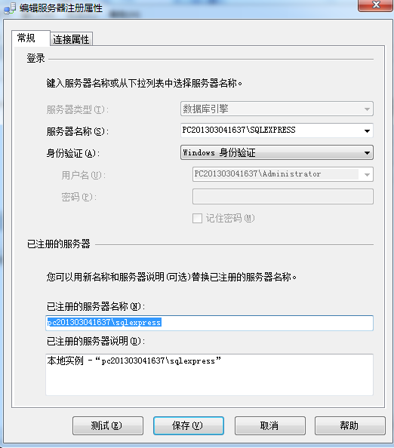
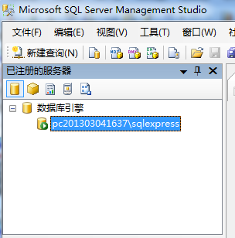
设置身份验证模式
数据库
的安全性与完整性

Slide 28
设置身份验证模式（续）
数据库
的安全性与完整性
方法二：
  在Management Studio对象资源管理器中，右键单击服务器，再单击“属性”。
  在“安全性”页上的“服务器身份验证”下选择新的服务器身份验证模式，单击“确定”。

Slide 29
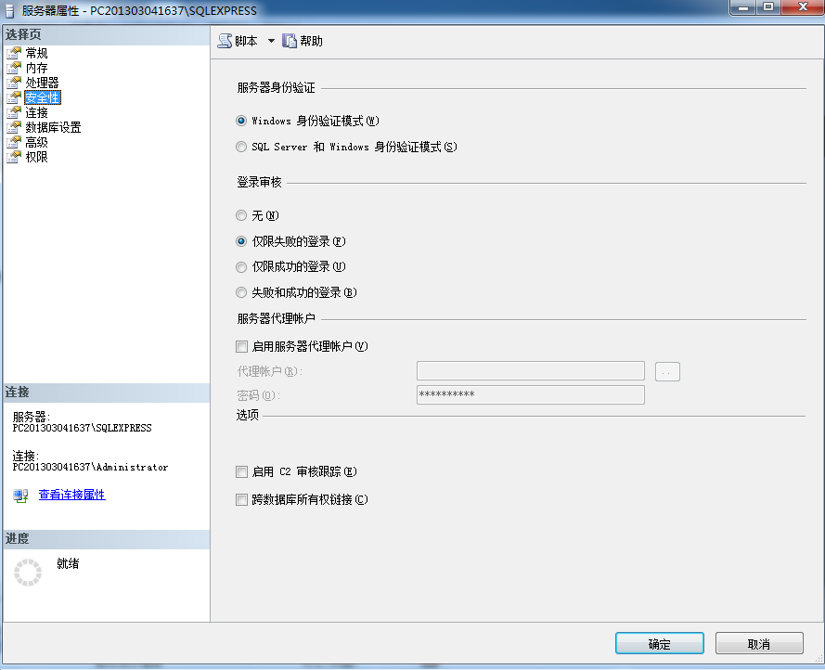
数据库
的安全性与完整性

Slide 30
SQL Server数据库身份鉴别模式（续）
（3）SQL Server系统登录验证过程
数据库
的安全性与完整性
使用客户应用程序
连接到SQL Server
身份验证
模式？
Windows
身份验证模式
混合身份
验证模式
NO
使用Windows
账户连接吗？
NO
使用SQL Server
账户连接吗？
YES
YES
是有效
登录吗？
NO
NO
连接许可？
YES
YES
YES
密码正确吗？
NO
SQL Server
接受连接
SQL Server
拒绝连接

Slide 31
SQL Server数据库身份鉴别模式（续）
数据库
的安全性与完整性
（4）登录管理
①系统管理员登录账户
默认的系统管理员登录账户
  sa：SQL Server身份验证机制下的系统管理员
  BUILTIN\Administrators：Windows系统的系统管理员组
为SQL Server系统管理员指定口令
“对象资源管理器” →“安全性” →“登录名” →“sa”
→“属性” →“登录属性窗口” →“密码”

Slide 32
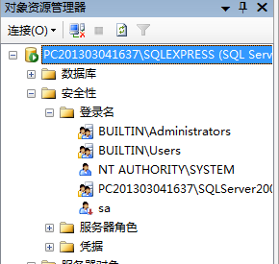
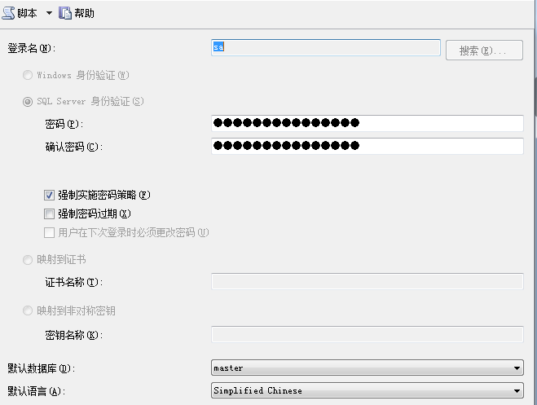
登录管理（续）
数据库
的安全性与完整性

Slide 33
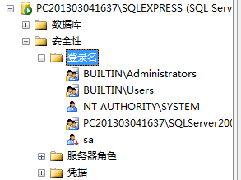
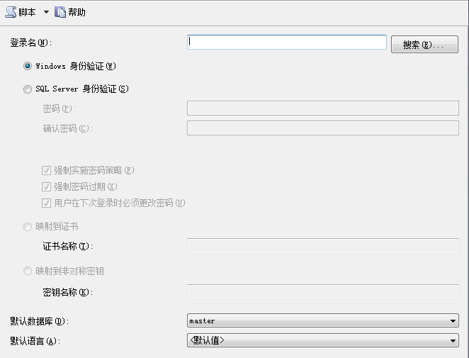
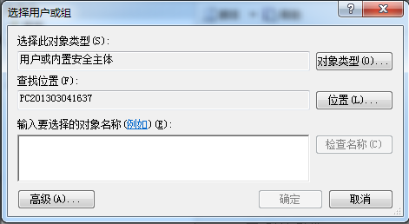
登录管理（续）
②使用Management Studio创建登录账户
右键单击
“新建登录名”

Slide 34
三、存取控制
数据库
的安全性与完整性
1、存取控制机制的功能
  确保仅授权给有资格的用户访问数据库的权限，同时令所有未被授权的人员无法接近数据。
  是为了限制访问主体（用户、进程、服务等）对访问客体（文件、系统等）的访问权限，从而使系统在合法范围内使用；决定用户能做什么，也决定代表一定用户利益的程序能做什么。

Slide 35
存取控制（续）
数据库
的安全性与完整性
2、存取控制机制的组成
（1）定义存取权限
  定义不同用户（主体）对于不同数据对象（客体）允许执行的操作权限。
（2）检查存取权限
  当用户发出存取操作请求后，DBMS查找数据字典中存储的权限定义，检查用户操作的合法性。
用户权限定义和合法权检查机制一起组成了DBMS的安全子系统。

Slide 36
存取控制（续）
数据库
的安全性与完整性
3、常用存取控制方法
  自主存取控制（Discreationary Access Control ，DAC）
  强制存取控制（Mandatory Access Control， MAC）
  基于角色的存取控制（Role Based Access Control ，RBAC）

Slide 37
存取控制的方法（续）
数据库
的安全性与完整性
4、自主存取控制（DAC）
  拥有资源的用户自己决定其他一个或一些主体可以在什么程度上访问哪些资源。
  同一用户对于不同的数据对象有不同的存取权限。
  不同的用户对同一对象也有不同的权限。
  用户还可将其拥有的存取权限转授给其他用户。

Slide 38
自主存取控制方法（续）
数据库
的安全性与完整性
（1）存取权限的组成要素
  数据对象
  操作类型
（2）定义存取权限
  定义一个用户可以在哪些数据对象上进行哪些类型的操作。
  在数据库系统中，定义存取权限称为授权
  （Authorization）。
  授权定义经过编译后存放在数据字典中。

Slide 39
自主存取控制方法（续）
数据库
的安全性与完整性
  （3）关系系统中的存取权限
    类型
 | 数据对象 | 操作类型
模 式 | 模 式 外模式 內模式 | 建立、修改、检索、删除 建立、修改、检索、删除 建立、修改、检索
数据 | 表 属性列 | 查找、插入、修改、删除 查找、插入、修改、删除

Slide 40
自主存取控制方法（续）
数据库
的安全性与完整性
（4）关系系统中的授权与回收
SQL定义方法：使用GRANT/REVOKE语句
授权：GRANT <权限>[,<权限>]…
ON <对象类型> <对象名>…
TO <用户> [,<用户>]…
[WITH GRANT OPTION]
回收: REVOKE <权限>[,<权限>]…
ON <对象类型> <对象名>…
FROM <用户> [,<用户>]…[CASCADE| RESTRICT]

Slide 41
关系系统中的授权与回收（续）
数据库
的安全性与完整性
例1: 将对表Student的SELECT， INSERT权限授予王平。
GRANT SELECT, INSERT
ON Student
TO 王平
WITH GRANT OPTION;
收回王平对表Student的INSERT权限
REVOKE INSERT ON Student FROM 王平

Slide 42
关系系统中的授权与回收（续）
数据库
的安全性与完整性
  例2：学生-课程数据库的用户权限定义表
授权用户名 | 用户名 | 数据对象名 | 允许的操作类型 | 能否转授权
DBA 王平 DBA DBA DBA DBA | 王 平 张明霞 张明霞 张明霞 张明霞 张明霞 | 关系Student 关系Student 关系Course SC.Grade SC.Sno SC.Cno | SELECT，INSERT SELECT，INSERT ALL PRIVILEGES UPDATE SELECT SELECT | 能 不能 不能 不能 不能 不能

Slide 43
自主存取控制方法（续）
数据库
的安全性与完整性
（5）衡量DAC授权机制精巧程度的尺度
  ①授权粒度
    授权粒度是指可以定义的数据对象的范围
      授权定义中数据对象的粒度越细，即可以定义的数据对象的范围越小，授权子系统就越灵活，但系统开销也相应增大。
    关系数据库中授权的数据对象粒度
      数据库
      表
      属性列
      行

Slide 44
自主存取控制方法（续）
数据库
的安全性与完整性
②实现与数据值有关的授权
是否提供与数据值有关的授权，即授权是否依赖于数据对象的值。
利用存取谓词
    可以引用系统变量，如终端设备号，系统时钟等实现与时间地点有关的存取权限，这样用户只能在某段时间内，某台终端上存取有关数据
例如：规定“教师只能在每年1月份和7月份星期一至星期五上午8点到下午5点处理学生成绩数据”。

Slide 45
自主存取控制小结
数据库
的安全性与完整性
定义存取权限
  用户
检查存取权限
  DBMS
授权粒度
  数据对象粒度：数据库、表、属性列、行
  授权粒度越细，授权子系统就越灵活，能够提供的安全性就越完善。但另一方面，因数据字典变大变复杂，系统定义与检查权限的开销也会相应地增大。

Slide 46
自主存取控制小结（续）
数据库
的安全性与完整性
  优点
    能够通过授权机制有效地控制其他用户对敏感数据的存取
  缺点
    可能存在数据的“无意泄露”
    原因：这种机制仅仅通过对数据的存取权限来进行安全控制，而数据本身并无安全性标记。
    解决：对系统控制下的所有主客体实施强制存取控制策略。

Slide 47
存取控制的方法（续）
数据库
的安全性与完整性
5、强制存取控制（MAC）
（1）基本思想
每一个数据对象被标以一定的密级。
每一个用户也被授予某一个级别的许可证。
对于任意一个对象，只有具有合法许可证的用户才可以存取。
  MAC不是用户能直接感知或进行控制的。
  MAC适用于对数据有严格而固定密级分类的部门

Slide 48
强制存取控制方法（续）
数据库
的安全性与完整性
（2）敏感度标记
  对于主体和客体，DBMS为它们每个实例（值）指派一个敏感度标记（Label）。主体的敏感度标记称为许可证级别，客体的敏感度标记称为密级。
  敏感度标记分成若干级别
    绝密（Top Secret）
    机密（Secret）
    可信（Confidential）
    公开（Public）
  MAC机制通过对比主体的许可证级别和客体的密级，最终确定主体是否能够存取客体。

Slide 49
强制存取控制方法（续）
（3）Bell Lapadula模型
数据库
的安全性与完整性
  其访问控制关系分为：上读/下写，下读/上写。
读
绝密级
保密性
写
机密级
可信级
写
完整性
公开级
读

Slide 50
① 保障信息完整性策略
Bell Lapadula模型（续）
数据库
的安全性与完整性
低级别的主体可以读高级别的客体的信息（不保密），但低级别的主体不能写高级别的客体（保障完整性），因此采用的是上读下写策略。即属于某一个安全级的主体可以读本级和本级以上的客体，可以写本级和本级以下的客体。

Slide 51
②保障信息机密性策略
Bell Lapadula模型（续）
数据库
的安全性与完整性
低级别的主体不可以读高级别的信息（保密），但低级别的主体可以写高级别的客体
（完整性可能破坏），因此采用的是下读/上写策略。即属于某一个安全级的主体可以写本级和本级以上的客体，可以读本级和本级以下的客体。

Slide 52
Bell Lapadula模型（续）
数据库
的安全性与完整性
思考：此策略保障信息的完整性还是机密性？
MAC Information Flow
Objects
R/W
W
W
W
TS
S
C
U
R
R/W
W
W
Information Flow
R
R
R/W
W
R
R
R
R/W
Subjects
TS
S
C
U

Slide 53
强制存取控制方法（续）
数据库
的安全性与完整性
（4）强制存取控制的特点
  MAC是对数据本身进行密级标记。
  无论数据如何复制，标记与数据是一个不可分的整体。
  只有符合密级标记要求的用户才可以操纵数据。
  从而提供了更高级别的安全性。

Slide 54
存取控制的方法（续）
数据库
的安全性与完整性
6、基于角色的访问控制
（1）角色的概念
角色是一个与特定活动相关联的一组动作和责任。数据库角色是被命名的一组与数据库操作相关的权限，角色是权限的集合。
（2）基于角色的访问控制（RBAC）
通过定义角色，为系统中的主体分配角色来实现访问控制。通过各种角色的不同搭配授权来尽可能实现主体的最小授权。

Slide 55
基于角色的存取控制的方法（续）
数据库
的安全性与完整性
（3）基于角色的访问控制模型
1.认证
3.请求
用户
角色
权限
2.分派
4.分派
5.访问请求
访问控制
资源
6.访问
通过定义角色的权限，为系统中的主体分配角色来实现访问控制。

Slide 56
（4）数据库中角色的创建与授权
基于角色的存取控制的方法（续）
数据库
的安全性与完整性
①角色的创建
CREATE ROLE <角色名>
②给角色授权
GRANT <权限>[,<权限>]…
ON <对象类型> < 对象名>
TO <角色>[ , <角色>]…
③将一个角色授予其他的角色或用户
GRANT <角色1>，[<角色2>]…
TO <角色3> [<用户1>]…
[WITH ADMIN OPTION]

Slide 57
数据库中角色的创建与授权（续）
数据库
的安全性与完整性
④角色权限的收回
REVOKE <权限>[, <权限>]…
ON <对象类型><对象名>
FROM <角色>[,<角色>]…
REVOKE动作的执行者或者是角色的创建者，
或者拥有在这个角色上的ADMIN OPTION。

Slide 58
数据库中角色的创建与授权（续）
数据库
的安全性与完整性
例3：通过角色实现将一组权限授予用户。
（1）首先创建一个角色R1
CREATE ROLE R1
（2）为R1授权
GRANT SELECT, UPDATE, INSERT
ON TABLE Student
TO R1

Slide 59
数据库中角色的创建与授权（续）
数据库
的安全性与完整性
例3（续）：通过角色实现将一组权限授予用户
（3）将角色授予用户王平、张明、赵玲，使他们具有R1所包含的全部权限。
GRANT R1
TO 王平, 张明, 赵玲
（4）回收王平的这三个权限
REVOKE R1
FROM 王平

Slide 60
数据库中角色的创建与授权（续）
数据库
的安全性与完整性
⑤角色的权限修改
例4：角色R1增加对Student表的DELETE权限
GRANT DELETE
ON TABLE Student
TO R1
例5：角色R1减少SELECT权限
REVOKE SELECT
ON TABLE Student
FROM R1

Slide 61
（5）基于角色访问控制的特点
基于角色的存取控制的方法（续）
数据库
的安全性与完整性
①提供了三种授权管理的控制途径
②系统中所有角色的关系结构可以是层次化的，便于管理。
③具有较好的提供最小权利的能力，从而提高安全性。
④具有责任分离的能力。
改变客体的访问权限
改变角色的访问权限
改变主体所担任的角色

Slide 62
基于角色的存取控制的方法（续）
例：在一个银行系统中，可以定义出纳员、分行管理者、系统管理员、顾客、审计员等角色。其中，担任系统管理员的用户具有维护系统文件的责任和权限，无论这个用户是谁。设计如下访问策略：
数据库
的安全性与完整性
出纳员可以修改顾客的帐号记录（存款、取款、转账等），并允许出纳员询问所有帐号的注册项；
分行管理者可以修改顾客的帐号记录，并允许分行管理者查询所有帐号的注册项，还可以创建和取消帐号；
顾客可以询问自己的注册项，但不能询问其他任何的注册项；
系统管理员可以询问系统注册项和开关系统，但不允许读或修改顾客的帐号信息；
审计员可以阅读系统中所有信息，但不允许修改任何信息。

Slide 63
四、 视图
数据库
的安全性与完整性
1、视图
视图是一个虚拟表，包含一系列带有名称的行
和列数据。
视图中数据来自由定义视图的查询所引用的表，并且在引用视图时动态生成。
可以为用户所感兴趣的特定数据和所负责的特
定任务，建立不同的视图。

Slide 64
视图（续）
例6：
数据库
的安全性与完整性
Student表
学号 | 姓名 | 性别 | 年龄 | 专业
031101 | 王明 | 男 | 20 | 计算机
031102 | 李晨 | 男 | 21 | 计算机
031103 | 宋丽 | 女 | 20 | 通信
View
姓名 | 课程名 | 成绩
王明 | C语言 | 89
王明 | 高等数学 | 70
王明 | 计算机基础 | 85
SC表
学号 | 课程名 | 学时 | 教师号 | 成绩
031101 | C语言 | 4 | 07001 | 89
031101 | 高等数学 | 4 | 06002 | 70
031101 | 计算机基础 | 2 | 07003 | 85
031102 | C语言 | 4 | 07001 | 80

Slide 65
视图（续）
数据库
的安全性与完整性
2、视图的作用
视图机制把要保密的数据对无权存取这些
数据的用户隐藏起来，从而自动地对数据提供
一定程度的安全保护。
在实际应用中通常是视图机制与授权机制
配合使用，首先用视图机制屏蔽掉一部分保密
数据，然后在视图上面再进一步定义存取权限。

Slide 66
视图（续）
数据库
的安全性与完整性
例7：王平只能检索计算机系学生的信息，系主任张明具有检索和增删改计算机系学生信息的所有权限。
（1）先建立计算机系学生的视图CS_Student
CREATE VIEW CS_Student
    AS
    SELECT *
    FROM Student
    WHERE Sdept='CS'；

Slide 67
视图（续）
数据库
的安全性与完整性
例7（续）：
（2）在视图上进一步定义存取权限
    GRANT SELECT
    ON CS_Student
    TO 王平 ;
    GRANT ALL PRIVILIGES
    ON CS_Student
    TO 张明 ;

Slide 68
五、 审计
数据库
的安全性与完整性
审计功能启用一个专用的审计日志，系统自动将用户对数据库的所有操作记录在上面。
审计记录内容包括：访问时间、访问类型、访问客体名、是否成功等。
DBA可以利用审计日志中的追踪信息，重现导致数据库现有状况的一系列事件，以找出非法存取数据的人。

Slide 69
审计（续）
数据库
的安全性与完整性
用户级审计
  任何用户可设置，主要针对用户自己创建的数据表或视图，记录所有用户对表或视图的一切成功和不成功的访问要求及各种类型的SQL操作。
系统级审计
  只能由DBA设置，用以监测成功或失败的登录要求、监测GRANT和REVOKE操作以及其他数据库级权限下的操作。

Slide 70
六、 数据加密
数据库
的安全性与完整性
数据加密是防止数据库中数据在存储和传
输中失密的有效手段。
1、数据加密的基本思想
  根据一定的算法将原始数据（明文）变换为不可直接识别的格式（密文）
  不知道解密密钥的人无法获知数据的内容。

Slide 71
数据加密（续）
数据库
的安全性与完整性
2、加密方法
  替换方法
    使用密钥（Encryption Key）将明文中的每一个字符转换为密文中的一个字符。
  置换方法
    将明文的字符按不同的顺序重新排列。
  这两种方法结合能提供相当高的安全程度

Slide 72
数据加密（续）
数据库
的安全性与完整性
3、典型的数据加密算法
  数据加密标准DES算法
  RSA公钥算法
  EIGamal算法
  椭圆曲线密码算法
  圆锥曲线密码算法
  LUC公钥密码算法

Slide 73
数据加密（续）
数据库
的安全性与完整性
4、数据库加密的基本要求
（1）支持各种粒度加密
（2）良好的密钥管理机制
（3）合理处理数据
（4）不影响合法用户的操作

Slide 74
数据加密（续）
数据库
的安全性与完整性
5、数据库加密的方式
操作系统层加密
DBMS内核层实现加密
DBMS外层实现加密

Slide 75
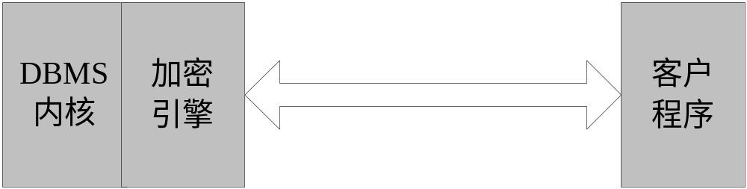
数据库加密的方式（续）
数据库
的安全性与完整性
DBMS内核层加密：
  指数据加密在DBMS内核层实现，即数据在物理存取之前完成加/解密工作。

Slide 76
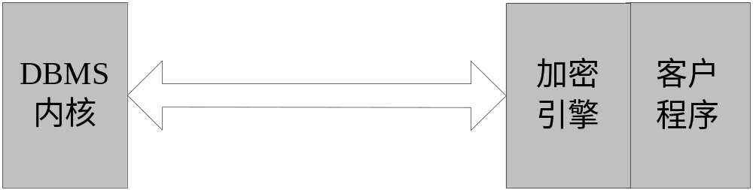
数据库加密的方式（续）
数据库
的安全性与完整性
DBMS外层实现加密：
  将数据库加密系统做成DBMS的一个外层工具，根据加密要求自动完成对数据库数据的加/解密处理，加/解密算法可以在客户端进行。

Slide 77
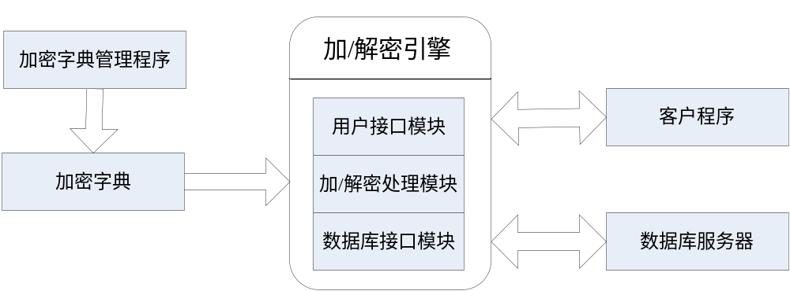
数据加密（续）
数据库
的安全性与完整性
6、数据库加密系统的组成
数据库加密系统将用户对数据库信息具体的加密要求以及参数信息保存在加密字典中，通过调用数据加/解密引擎实现对数据库表的加密、解密以及数据转换等功能。

Slide 78







数据加密（续）
数据库
的安全性与完整性
7、数据库加密的密码算法及加密粒度
（1）数据库加密算法
数据库加密通常采用分组密码。如常用DES算法来对大量的数据进行加密。
密钥
密钥
密文
明文
明文
加密算法
解密算法
分组密码模型

Slide 79
密码算法及加密粒度（续）
数据库
的安全性与完整性
DES算法基本思想：
  首先将明文按64bit分为一组，然后对每组用给定的密钥进行加密，得到密文分组，最后将各密文分组按顺序进行连接，得到明文分组。
DES加密实现的模式：
  电码本模式：相同的数据加密后形成相同的密文；
  密码分组链接模式：相同的数据加密后形成不同的密文。

Slide 80
密码算法及加密粒度（续）
数据库
的安全性与完整性
（2）数据加密粒度
①基表加密：使用的密钥数量较少，密钥的产生和管理较为容易，但是安全控制不灵活。
②记录加密：适合于一个用户只允许访问数据库少量记录的情况，产生和管理密钥较为复杂。
③字段加密：适合于许多用户经常以字段方式访问数据库的情况，密钥的产生和管理比较复杂。
④数据元素加密：是数据库加密的最小粒度。具有最好的灵活性和适应性，但加解密效率低，而且密钥的产生和管理更复杂。

Slide 81
数据加密（续）
数据库
的安全性与完整性
8、数据库加密系统的密钥管理
（1）密钥应满足的条件
  在产生大量密钥的过程中，产生重复密钥的概率要尽可能的低。
  从一个数据项的密钥推导出另一个数据项的密钥在计算上是不可行的。
  即使知道一些明文的统计分布，要从密文中获取未知明文，在计算上是不可行的。

Slide 82
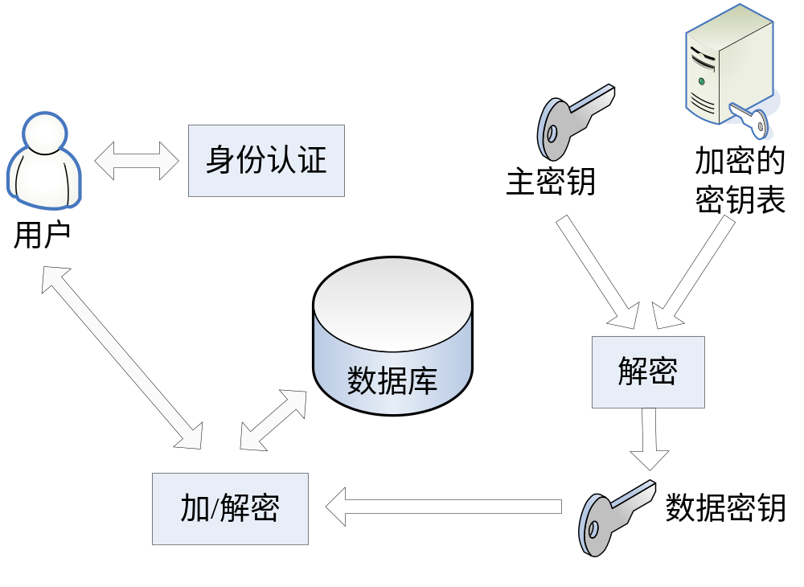
数据库加密系统的密钥管理（续）
数据库
的安全性与完整性
（2）集中式密钥管理方法
密钥统一由数据库密钥管理中心产生和管理。

Slide 83
第九章 数据库安全性与完整性
数据库
的安全性与完整性
  9.1 计算机安全性概述
  9.2 数据库的安全性
  9.3 统计数据库安全性
  9.4 数据库的完整性

Slide 84
第三节 统计数据库安全性
数据库
的安全性与完整性
一、统计数据库
统计数据库是管理统计数据的数据库系统。这类数据库包含有大量的数据记录，但其目的是向用户提供各种统计汇总信息，而不是提供单个记录的信息。
例如：
  工业增加值增长速度
  工业主要产品产量及增长速度
  全社会客货运输量
  大中城市住宅销售价格指数

Slide 85
二、统计数据库的安全性
数据库
的安全性与完整性
  用户通过一系列合法的统计查询，推理出某些
秘密信息，使不合法的要求得到满足。针对统计
数据库，要防止用户从一系列查询中推理出某些
秘密信息。
问题一：
例8：两个合法的查询
① 本公司共有多少女高级程序员？
② 本公司女高级程序员的工资总额是多少？
如果第一个查询结果是“1”，那么第二个查询结果就
是这个程序员的工资。

Slide 86
统计数据库的安全性（续）
数据库
的安全性与完整性
解决问题一：
规则1：任何查询至少要涉及N（N足够大）个以
上的记录。
问题二：
例9：用户A进行两个合法的查询
① 用户A和其他N个程序员的工资总额是多少？
② 用户B和其他N个程序员的工资总额是多少？
用户A可通过计算得出用户B的工资。

Slide 87
统计数据库的安全问题（续）
数据库
的安全性与完整性
解决问题二：
规则2：任意两个查询的相交数据项不能超过M个。
在上述两条规则规定下，若想获知用户B的工
资额，用户A至少需要进行1+(N-2)/M次查询。
规则3：任一用户的查询次数不能超过1+(N-2)/M次。

Slide 88
第九章 数据库安全性与完整性
数据库
系统原理
  9.1 计算机安全性概述
  9.2 数据库的安全性
  9.3 统计数据库安全性
  9.4 数据库的完整性

Slide 89
第四节 数据库的完整性
数据库
的安全性与完整性
数据库完整性指数据库中数据的正确性和相容性。
数据的完整性和安全性是两个不同的概念。
  完整性：防止数据库中存在不正确的数据。
  安全性：保护数据库防止恶意的破坏和非法的存取。
为保障数据库的完整性，DBMS必须能够：
  提供定义完整性约束条件的机制
  提供完整性检查的方法
  违约处理

Slide 90
数据库的完整性（续）
数据库
的安全性与完整性
数据库完整性规则由三部分内容组成：
  实体完整性规则
  参照完整性规则
  用户定义的完整性规则

Slide 91
一、实体完整性
数据库
的安全性与完整性
1、实体完整性定义
关系模型的实体完整性在CREATE TABLE中用PRIMARY KEY定义。
对单属性构成的码有两种说明方法
  一种是定义为列级约束条件
  一种是定义为表级约束条件
对多个属性构成的码定义为表级约束条件。

Slide 92
实体完整性定义(续)
数据库
的安全性与完整性
例10 将Student表中的Sno属性定义为码。
CREATE TABLE Student
(Sno Char(9) Primary key,
Sname Char(20) Not null,
Ssex Char(2),
Sage Smallint,
Sdept Char(20)
);
CREATE TABLE Student
(Sno Char(9)，
Sname Char(20) Not null,
Ssex Char(2),
Sage Smallint,
Sdept Char(20),
Primary key(Sno),
);
在列级定义主码
在表级定义主码

Slide 93
实体完整性定义(续)
数据库
的安全性与完整性
例11 将SC表中的Sno，Cno属性组定义为码。
CREAT TABLE SC
(Sno Char(9) Not null,
Cno char(4) Not null,
Grade Smallint,
Primary key(Sno,Cno)
);

Slide 94
实体完整性（续）
数据库
的安全性与完整性
2、实体完整性检查和违约处理
当用户程序对基本表插入一条记录或对主码进行更新操作时，RDBMS将根据实体完整性规则进行检查。包括：
（1）检查主码值是否唯一，如果不唯一则拒绝插入或修改。
（2）检查主码的各个属性是否为空，只要有一个为空就拒绝插入或修改。

Slide 95
二、参照完整性
数据库
的安全性与完整性
1、参照完整性定义
关系模型的参照完整性在CREATE TABLE中用FOREIGN KEY短语定义哪些列为外码，用REFERENCES短语指明这些外码参照哪些表的主码。

Slide 96
参照完整性定义（续）
数据库
的安全性与完整性
例12 定义SC中的参照完整性
CREATE TABLE SC
（Sno Char(9) Not null,
Cno Char(4) Not null,
Grade Smallint,
Primary key(Sno,Cno),
Foreign Key(Sno) References Student (Sno),
Foreign Key(Cno) References Course(Cno)
);

Slide 97
参照完整性（续）
数据库
的安全性与完整性
2、参照完整性检查和违约处理
（1）参照完整性检查
对被参照表和参照表进行增删操作时有可能破坏参照完整性，必须进行检查。
例如：对表SC和Student表有四种可能破坏参照完整性的情况。
（1）SC表中增加一个元组，该元组的Sno属性的值在表Student中找不到一个元组，其Sno属性的值与之相等。
（2）修改SC表中的一个元组，修改后该元组的Sno属性的值在表Student中找不到一个元组，其Sno值与之相等。

Slide 98
参照完整性检查（续）
数据库
的安全性与完整性
（3）从Student表中删除一个元组，造成SC表中某些元组的Sno属性的值在表Student中找不到一个元组，其Sno属性的值与之相等。
（4）修改Student表中一个元组的Sno属性，造成SC表中某些元组的Sno属性的值在Student表中找不到一个元组，其Sno值与之相等。
被参照表（Student） | 参照表（SC）
可能破坏参照完整性 | 插入元组
可能破坏参照完整性 | 修改外码值
删除元组 | 可能破坏参照完整性
修改主码值 | 可能破坏参照完整性

Slide 99
参照完整性检查和违约处理（续）
数据库
的安全性与完整性
（2）违约处理策略
①拒绝执行（No Action）
不允许该操作执行（一般设置为 默认策略）。
②级连操作（CASCADE）
当删除或修改被参照表的一个元组造成了与参照表的不一致，则删除或修改参照表中的所有造成不一致的元组。
③设置为空值
当删除或修改被参照表的一个元组时造成了不一致，则将参照表中的所有造成不一致的元组的对应属性设置为空值。

Slide 100
参照完整性检查和违约处理（续）
数据库
的安全性与完整性
例13 学生（学号，姓名，性别，专业号，年龄）
专业（专业号，专业名）
假设专业表中专业号为12的元组被删除，按照设置为空的策略，就要把学生表中专业号为12的所有元组的专业号设置为空值。
对于参照完整性，除了应该定义外码，还应定义外码列是否允许空值。
一般地，当对参照表和被参照表的操作违反了参照完整性，系统选择默认策略，即拒绝执行。如果让系统采取其他的策略就必须在创建表时显式地加以说明。

Slide 101
参照完整性检查和违约处理（续）
数据库
的安全性与完整性
例14 显式地说明参照完整性的违约处理。
CREATE TABLE SC
（Sno Char(9) Not null,
Cno Char(4) Not null,
Grade Smallint,
Primary key(Sno,Cno), /*在表级定义实体完整性*/
Foreign key(Sno)References Student (Sno),
On delete Cascade /*删除student表中元组时，级连删除SC*/
On update Cascade, /*更新student表中元组时，级连更新SC*/
Foreign key(Cno)References Course(Cno)
On delete no action /*删除Course表中元组时，拒绝删除SC*/
On update Cascade,
);

Slide 102
参照完整性检查和违约处理（续）
数据库
的安全性与完整性
可能破坏参照完整性的情况及违约处理：
被参照表（Student） | 参照表（SC） | 违约处理
可能破坏参照完整性 | 插入元组 | 拒绝
可能破坏参照完整性 | 修改外码值 | 拒绝
删除元组 | 可能破坏参照完整性 | 拒绝/级联删除/设置为空值
修改主码值 | 可能破坏参照完整性 | 拒绝/级联删除/设置为空值

Slide 103
三、用户定义的完整性
数据库
的安全性与完整性
1、属性上的约束条件定义
在CREATE TABLE中定义属性的同时定义属性上的约束条件。包括：
  列值非空（NOT NULL）
  列值唯一（UNIQUE）
  检查列值是否满足某布尔表达式（CHECK）

Slide 104
属性上的约束条件定义（续）
数据库
的安全性与完整性
（1）不允许取空值
例15 定义SC表时，说明Sno、Cno、Grade属性不允许取空值。
CREATE TABLE SC
（Sno Char(9) Not null,
Cno Char(4) Not null,
Grade Smallint Not null,
Primary key(Sno,Cno)
);

Slide 105
属性上的约束条件定义（续）
数据库
的安全性与完整性
（2）列值唯一
例16 建立部门表DEPT，要求部门名称Dname列取唯一值，部门编号Deptno列为主码。
CREATE TABLE DEPT
（Deptno Numeric(2),
Dname Char(9) UNIQUE,
Location Char(10),
Primary key(Deptno)
);

Slide 106
属性上的约束条件定义（续）
数据库
的安全性与完整性
（3）用CHECK短语指定列值应该满足的条件
例17 Student表的Ssex只允许取“男”或“女”。
CREATE TABLE Student
(Sno Char(9) Primary key,
Sname Char(20) Not null,
Ssex Char(2) CHECK(Ssex IN(‘男’,’女’)),
Sage Smallint,
Sdept Char(20)
);

Slide 107
属性上的约束条件定义（续）
数据库
的安全性与完整性
例18 SC表的Grade值应该在0-100之间。
CREATE TABLE SC
（Sno Char(9) Not null,
Cno char(4) Not null,
Grade Smallint CHECK(Grade>=0 AND Grade<=100),
Primary key(Sno,Cno),
Foreign key(Sno)References Student (Sno),
Foreign key(Cno)References Course(Cno)
);

Slide 108
用户定义的完整性（续）
数据库
的安全性与完整性
2、属性上的约束条件检查和违约处理
当向表中插入元组或修改属性的值时，DBMS
就检查属性上的约束条件是否满足，如果不满足
则操作被拒绝执行。

Slide 109
用户定义的完整性（续）
数据库
的安全性与完整性
3、元组上的约束条件定义
在CREATE TABLE中用CHECK短语定义元组上的约束条件。
元组级的限制可以设置不同属性之间的取值的相互约束条件。

Slide 110
元组上的约束条件定义（续）
例19 Student表中当学生的性别为“男”时，其名字不能以Ms.打头。
CREATE TABLE student
(Sno Char(9) Primary key,
Sname char(20) Not null,
Ssex Char(2),
Sage Smallint,
Sdept char(20)，
Primary key (Sno),
CHECK (Ssex=‘女’Or Sname NOT Like’Ms.%’)
);
数据库
的安全性与完整性

Slide 111
用户定义的完整性（续）
数据库
的安全性与完整性
4、元组上的约束条件检查和违约处理
当向表中插入元组或修改属性的值时，DBMS
就检查元组上的约束条件是否满足，如果不满足
则操作被拒绝执行。

Slide 112
四、完整性约束命名子句
数据库
的安全性与完整性
SQL在CREATE TABLE语句中提供完整性
约束命名子句CONSTRAINT，用来对完整性约
束条件命名，从而可以灵活地增加、删除一个完
整性约束条件。
1、完整性约束命名子句
CONSTRAINT <完整性约束条件名> [PRIMARY KEY 短语|FOREIGN KEY 短语|CHECK短语]

Slide 113
完整性约束命名子句（续）
数据库
的安全性与完整性
例20 ：建立学生登记表Student，要求学号在90000-99999之间，姓名不能取空值，年龄小于30，性别只能是“男”或“女”。
CREATE TABLE Student
( Sno NUMERIC(6)
CONSTRAINT C1 CHECK(SNO BETWEEN 90000 AND 99999),
Sname CHAR(20)
CONSTRAINT C2 NOT NULL,
Sage NUMERIC (3)
CONSTRAINT C3 CHECK(Sage<30),
Ssex CHAR(2)
CONSTRAINT C4 CHECK(Ssex IN (‘男’, ‘女’),
CONSTRAINT StudentKey PRIMARY KEY(Sno)
);

Slide 114
完整性约束命名子句（续）
数据库
的安全性与完整性
例21 ：建立教师表Teacher，要求每个老师的应发工资不
低于3000元。
CREATE TABLE Teacher
(Tno numeric(4) Primary Key，
Tname char(20)
Job char（10），
Salary numeric(7,2)
Deduct numeric(7,2)
Deptno numeric(2)
CONSTRAINT EMPFKey Foreign key(Deptno) References Dept(Deptno),
CONSTRAINT C1 CHECK(Salary + Deduct>3000));

Slide 115
完整性约束命名子句（续）
数据库
的安全性与完整性
2、修改表中的完整性限制
使用ALTER TABLE语句修改表中的完整性限制。
例22：去掉例20表Student表中对性别的限制。
ALTER TABLE Student
DROP CONSTRAINT C4;
例23：修改表Student中的约束条件，要求学号改为在900000-999999之间，年龄由小于30岁改为小于40岁。

Slide 116
完整性约束命名子句（续）
数据库
的安全性与完整性
例23：可以先删除原来的约束条件，再增加新的约束条件。
ALTER TABLE Student
DROP CONSTRAINT C1；
ALTER TABLE Student
ADD CONSTRAINT C1 CHECK(Sno BETWEEN 900000 AND 999999);
ALTER TABLE Student
DROP CONSTRAINT C3;
ALTER TABLE Student
ADD CONSTRAINT C3 CHECK(Sage<40);

Slide 117
本章小结
数据库
的安全性与完整性
数据库安全性是保护数据库防止恶意的破坏和非法的存取；
  用户标识与鉴别
  存取控制
    自主存取控制
    强制存取控制
    基于角色的存取控制
  视图
  审计
  数据加密

Slide 118
本章小结（续）
数据库
的安全性与完整性
数据库完整性是防止数据库中存在不正确的数据；
完整性机制：
  实体完整性机制
  参照完整性机制
  用户定义的完整性机制

